Slide 1
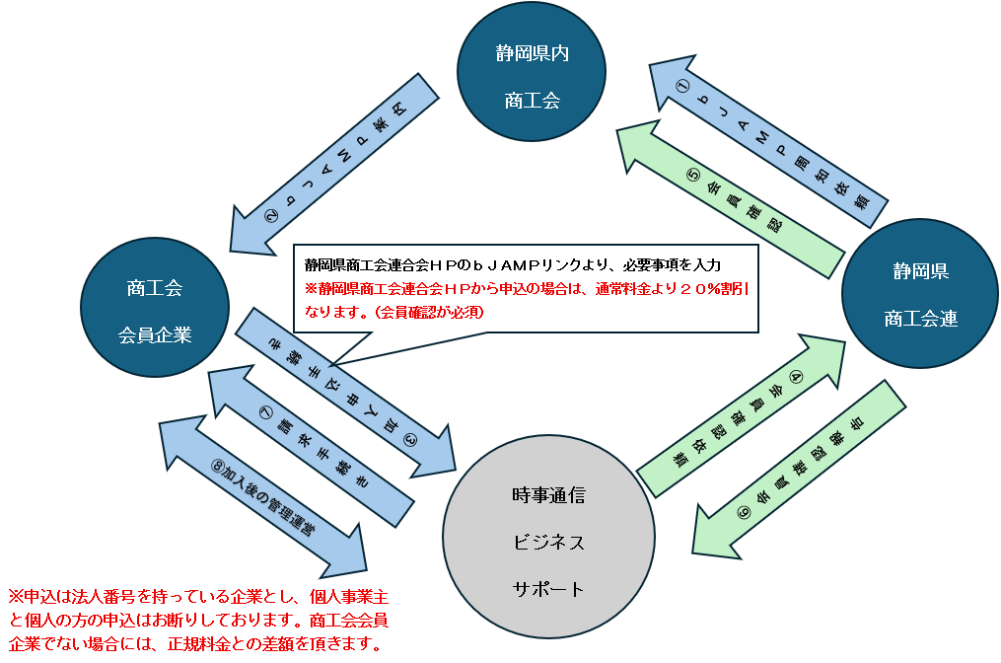

◎静岡県商工会連合会経由でのbJAMP販売連携スキーム図

